Slide 1
Geschichte in fünf Mexikanisch-Amerikanischer Krieg (1846 – 1848)

Slide 2
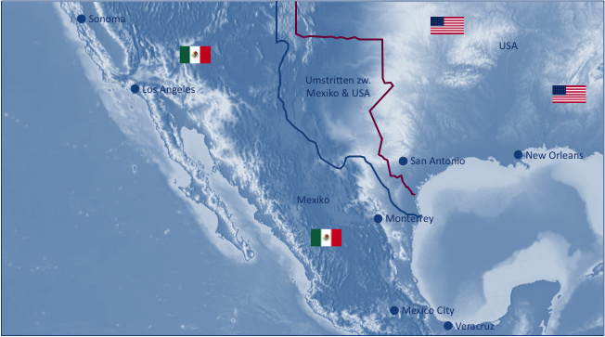
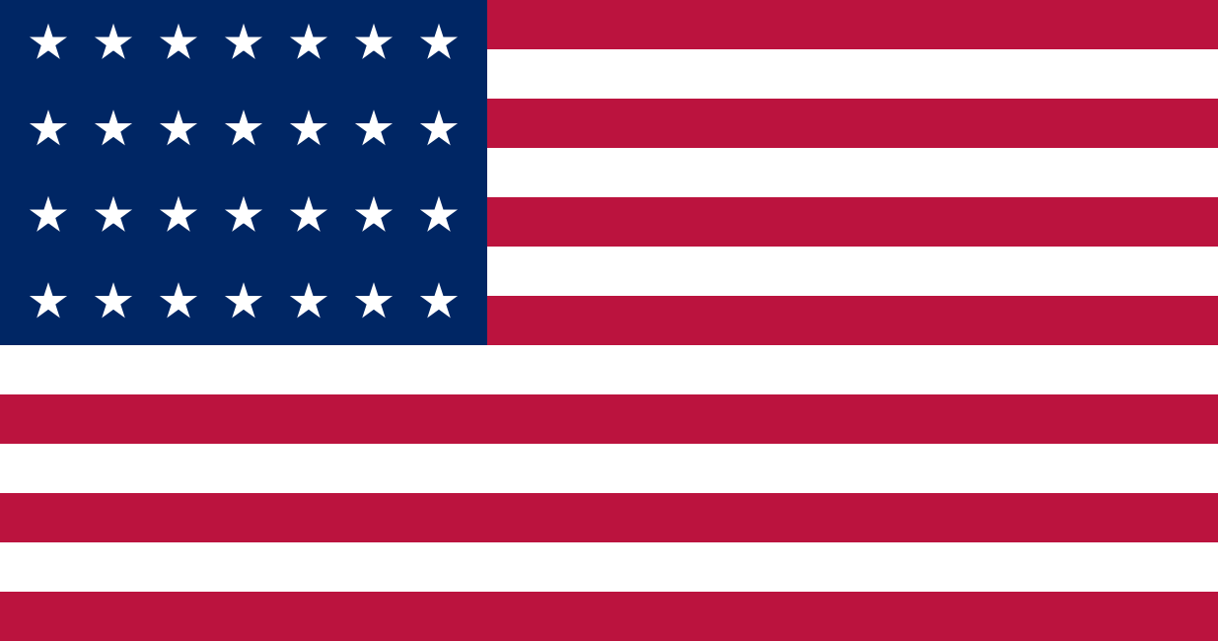
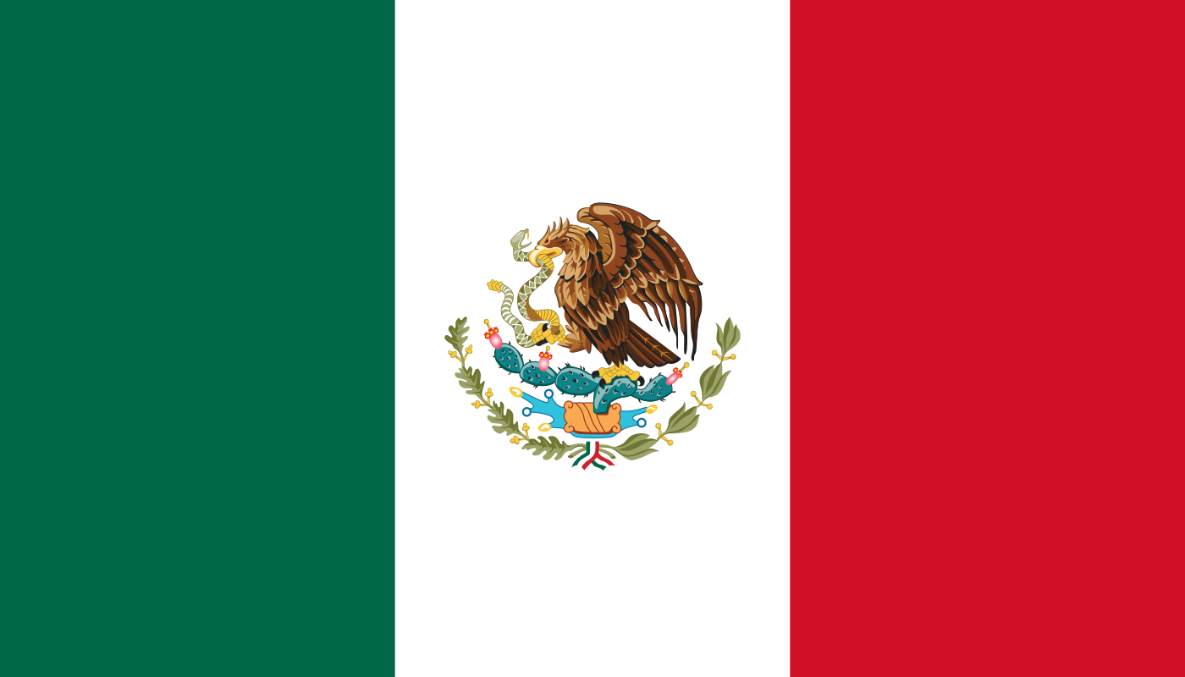
Überblick
Die Beteiligten:
Vereinigte Staaten von Amerika
Republik von Kalifornien
Datum
25. Apr. 1846 – 02. Feb. 1848
Ort
Mexiko & Kalifornien
Beginn
Mexikanische Kavallerie greift US-Patrollie im umstrittenen Grenzgebiet zw. Mexiko & Texas an
Ende
Vertrag von Guadalupe Hidalgo
Mexiko

Slide 3
Hintergrund
Mexiko befindet sich in einer politisch & wirtschaftlich schwachen Situation
US-Expansionsstreben nach Westen / an den Pazifik
US-Befürchtungen, Großbritannien könnte die Pazifikküste (Kalifornien) In Besitz nehmen
Texas erlangt seine Unabhängigkeit von Mexiko (1836) & tritt den USA bei (1845)
Mexiko erkennt die Unabhängigkeit von Texas nicht an
Streitigkeiten um den texanisch-mexikanischen Grenzverlauf
Politischer Disput um die Legitimität des Krieges in den USA

Slide 4
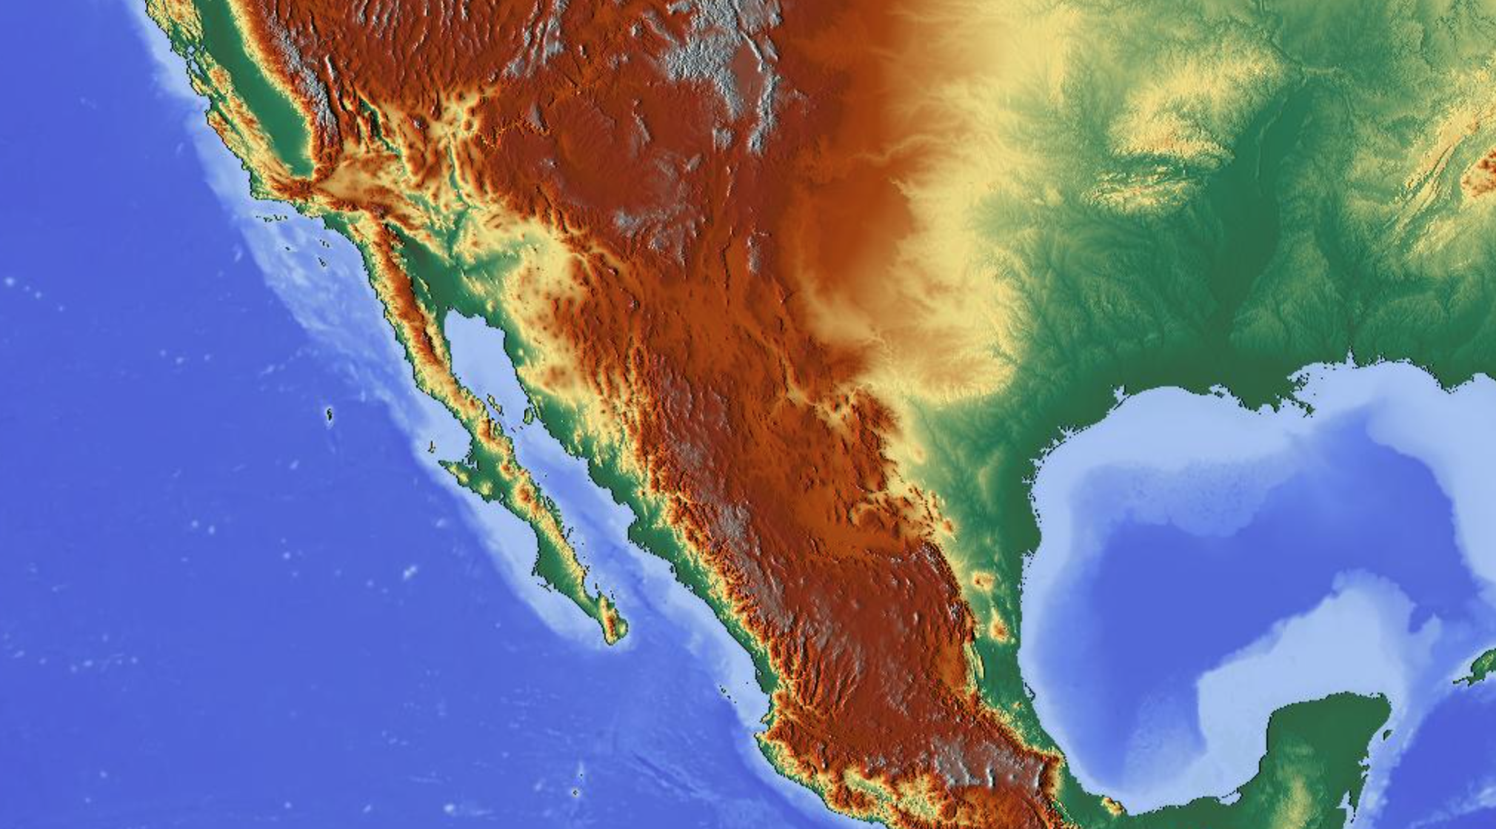
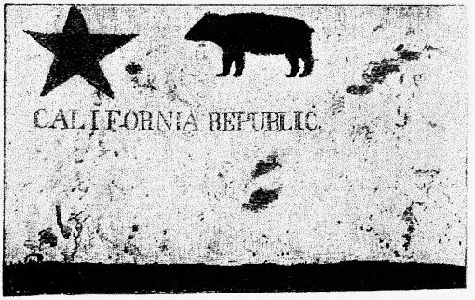
Verlauf: Kriegsausbruch & Kalifornien
25. Apr. 1846: Mexikanische Kavallerie geift US-Truppen im umstrittenen Grenzgebiet an (casus belli)
14. Juni 1846: Bear Flag Revolt in Sonoma
Sonoma
USA
13. Mai 1846: Kriegserklärung der USA an Mexiko
Los Angeles
Umstritten zw.
Mexiko & USA
13. Aug. 1846: US-Marine nimmt Los Angeles kampflos
San Antonio
New Orleans
Mexiko
Monterrey
Sep. 1846 – Jan. 1847: Mexikanischer Widerstand in Kalifornien
12. Jan. 1847: Nach den Schlachten von Rio San Gabriel & La Mesa ergibt sich der letzte Mexikaner
Mexico CIty
1846 – 1847: US-Marine blockiert die mex. Häfen & versenkt eine Vielzahl an mex. Schiffen
Veracruz

Slide 5
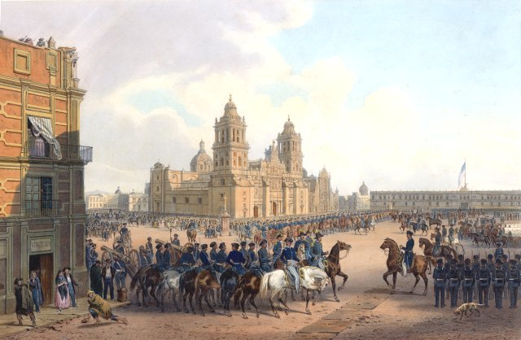
Verlauf: Nord- & Zentralmexiko
22. – 23. Feb. 1847: US-Truppen können in der Schlacht von Buena Vista mex. Angriff abwehren
21. – 24. Sep. 1846: US-Truppen siegen in der Schlacht von Monterrey
Sonoma
USA
Los Angeles
Umstritten zw.
Mexiko & USA
09. – 29. März 1847: US-Truppen erobern Veracruz
San Antonio
New Orleans
15. Sep. 1847: US-Truppen erobern Mexiko City nach den Schlachten von Contreras (19.-20. Aug.), Churubusco (20. Aug.) & Chapultepec (12.-13. Sep.)
Mexiko
Monterrey
13. Sep. – 12. Okt. 1847: Mex. Truppen belagert US-Truppen in Puebla ohne Erfolg
09. Okt. 1847: US-Truppen schlagen Mexikaner in der Schlacht von Huamantala
Mexico CIty
Veracruz
02. Feb. 1848: Friedensvertrag von Guadalupe Hidalgo

Slide 6
Folgen
Sonoma
USA
Los Angeles
Umstritten zw.
Mexiko & USA
San Antonio
New Orleans
USA erhalten große Gebiete im Westen
Mexiko erhält $ 15.0 Mio. & Schuldenerlass von $ 3.25 Mio.
Für die USA ist der Weg in den Westen / zum Pazifik offen
Mexiko
Monterrey
Mit der (Süd-)West-Expansion der USA verstärken sich offen Konfliktfragen zwischen den Nord- & Südstaaten (insb. Sklavenfrage) → Weg in den Bürgerkrieg
Sehr hohe Verwundeten- & Gefallenenrate (inkl. Spätfolgen): 35.0 – 40.0 %
Mexico CIty
Veracruz

Slide 7
www.geschichte-in-5.de

